Slide 1
Sistema de Gestión
Antisoborno ISO 37001:2016
del Ministerio de Finanzas Públicas
Julio, 2023

Slide 2
¿Qué es ISO 37001:2016?

Slide 3
La norma
ISO 37001:2016, Sistema de Gestión Antisoborno establece los requisitos para ayudar a una mejor gestión a la organización.
Permite establecer, implementar, mantener y mejorar un programa de cumplimiento contra el soborno.
Incluye una serie de medidas y controles que representan las buenas prácticas antisoborno globales.

Slide 4
Oferta promesa o aceptación
Financiera o No Financiera
SOBORNO
Directa o indirectamente
No importa su ubicación
Violación a la ley aplicable

Slide 5
Parte Interesada
Persona u organización que puede afectar, verse afectada o percibirse como afectada por una decisión o actividad.
Socio de Negocio
Parte externa con la que la organización tiene o planifica establecer algún tipo de relación comercial.
Riesgo
Efecto incertidumbre en los objetivos.
Q

Slide 6
Requisitos Legales y Regulatorios

Slide 7
Se toma como base la legislación siguiente:
Constitución Política de la República de Guatemala.
Ley de probidad y Responsabilidades de Funcionarios y Empleados Públicos y su Reglamento.
Ley orgánica de la Contraloría General de Cuentas y su Reglamento.
Ley de Servicio Civil y su Reglamento.
Normas de ética del Organismo Ejecutivo.
Código Penal
Código de Ética del Ministerio de Finanzas Públicas.

Slide 8
Queremos una conducción bajo esquemas éticos

Slide 9
La norma Antisoborno prohíbe el soborno DIRECTA o INDIRECTAMENTE
Colaboradores del Ministerio de Finanzas Públicas
Partes interesadas
Proveedores
“Realice su trabajo de forma honesta y responsable, cumpliendo los postulados que establece el Ministerio de Finanzas Públicas”

Slide 10
Consecuencias del incumplimiento del Sistema de Gestión Antisoborno

Slide 11
El incurrir en actos de soborno o cohecho puede provocar:
Sanciones graves al personal que incurra en este tipo de prácticas de ser un acto ilícito, de conformidad con lo regulado en el Código Penal (artículos 439 al 443).
Daño a la imagen del Ministerio de Finanzas Públicas.

Slide 12
Alcance del Sistema de Gestión Antisoborno

Slide 13
Gestión Estratégica Institucional
Gestión de Avalúos Oficiales de Bienes Inmuebles
Fortalecimiento a la Administración Financiera Municipal
Inscripción y/o precalificación de Personas Individuales y Jurídicas
Gestión de Impuesto de Herencias, Legados y Donaciones
Gestión de Denuncias
Registro y Actualización de Matrícula Fiscal por medio de Avalúo Privado
Verificaciones e Investigaciones y sus procesos de apoyo
Gestión de Contrato Abierto

Slide 14
Planteamiento de inquietudes o quejas

Slide 15
De acuerdo a lo que establece el Artículo 439 del Código Penal, las personas que realicen el planteamiento de actos de cohecho o intento de cohecho, serán protegidas por las autoridades correspondientes.
Se recibirán las inquietudes o quejas a través del portal electrónico del Ministerio de Finanzas Públicas en la sección de Transparencia selecciona “Gestión Antisoborno”

Slide 16
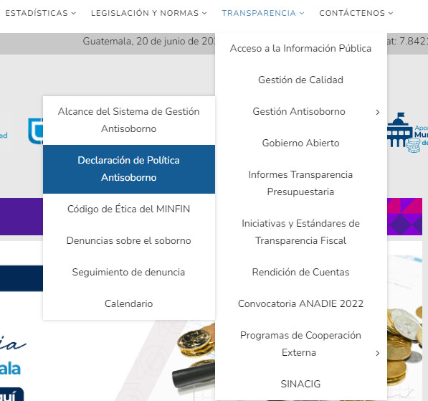
Acceso a la Declaración de Política Antisoborno

Slide 17
Proceso de Inquietudes o Quejas

Slide 18
La Declaración de la Política Antisoborno del MINFIN prohíbe

Slide 19
De acuerdo con el Artículo 66 de la Ley del Servicio Civil y los Artículos 18 y 19 de la Ley de Probidad y Responsabilidades de Funcionarios y Empleados Públicos, se establece la prohibición a funcionarios, empleados y servidores públicos de:
Solicitar o recibir dádivas, regalos o recompensas de sus subalternos o de los particulares y solicitar, dar o recibir dádivas de sus superiores.
Así también para los contratistas, dentro de las cláusulas del contrato suscrito con el Ministerio de Finanzas Públicas manifiestan conocer las penas relativas al delito de cohecho.

Slide 20
Objetivos y metas del Sistema de Gestión Antisoborno

Slide 21
Objetivos de la Política Antisoborno
Cumplimiento de las Leyes antisoborno y requisitos del SGAS.
Mejora continua y promoción del planteamiento de inquietudes, con base razonable y sin temor a represalias.
Realizar nuestros servicios con responsabilidad.
Cero tolerancia al soborno.

Slide 22
Compromisos de la Declaración de la Política Antisoborno

Slide 23
En el Ministerio de Finanzas Públicas, estamos comprometidos a realizar nuestros servicios con responsabilidad, ética e integridad.
Tenemos una política de cero tolerancia ante el soborno y exigimos a nuestros colaboradores, proveedores y usuarios el mismo compromiso y comportamiento.

Slide 24
¿Cómo contribuimos con el Sistema de Gestión Antisoborno?

Slide 25
Haciendo partícipe de la
Declaración Antisoborno a todo
el personal, contratistas, ciudadanos
y partes interesadas que
tengan relación con el Ministerio.
Promoviendo una cultura de
ética, ayudando al cumplimiento
de normas, procedimientos y
legislación aplicable.
Comprometiéndonos a evaluar la
eficacia de nuestro SGAS y
realizar sugerencias que nos
lleven a la mejora continua del
mismo.

Slide 26
Dirección de Transparencia Fiscal
Julio, 2023

